Slide 1
JSZealot_Team2
황대민
한종빈

Slide 2
목차
프로젝트 수행 시 얻게 되는 결과
프로젝트 수행 환경
프로젝트 제안서
현재 진행사항

Slide 3
프로젝트 수행 시 얻게 되는 결과
웹 소켓에 대하여 파악 할 수 있다.
서버 Node.js를 사용 할 수 있다
전반적인 게임프로그래밍을 할수있다

Slide 4
프로젝트 수행환경
대분류 | 소분류 | 제품/모듈 | Ver. | 비고/설명
OS |  | window7 | - | 32bit
WEB Server |  | express | 2.5.x
DBMS |  | mysql | 5.1
SERVER SIDE | language | node js | 0.6.10
 | logging | clog | 0.1.2 | node js logging module
 | framework | express | 2.5.x
CLIENT SIDE | language | html5 , javascirpt
 | logging | console
Library |  | jQuery | 1.7.1 | development
VCS |  | git | repository 추후업데이트
IDE |  | aptana | 3
Tool |  | npm | 1.1.1 | node js package manager
 |  | mysql workbench | 5.2

Slide 5
프로젝트 제안서(1)
홈페이지 만들기
게임과 채팅을 따로 만들어 각 부분의 개념을 파악한다.
체팅
게임

Slide 6
프로젝트 제안서(2)
채팅 추가
체팅
게임

Slide 7
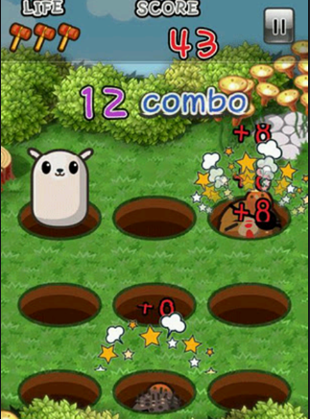
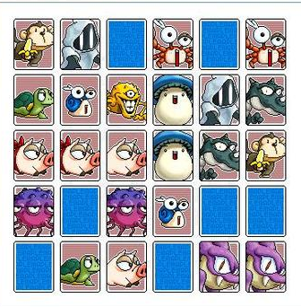
프로젝트 제안서(3)
게임을 추가한다.
1)같은그림 찾기
1)두더지 잡기

Slide 8
프로젝트 제안서(4)
최종
게임에 채팅을 넣어서 실시간으로 게임을 하며 채팅을 할 수 있게 만든다.

Slide 9
현재 진행사항
한종빈 : Node.js의 이해 및 기본적인 서버 사용
- 차주 웹소켓에 대한 간략한 이해하기
황대민 :

